Slide 1
人工智能时代的翻译科技教学新方向
萧世昌
香港恒生大学翻译学院
翻译文学硕士（计算机辅助翻译）课程主任
深度学习研究及应用中心主任

Slide 2
翻译理论
翻译实践
翻译科技

Slide 3
系统类型
工具操作
软件评价
项目管理

Slide 4
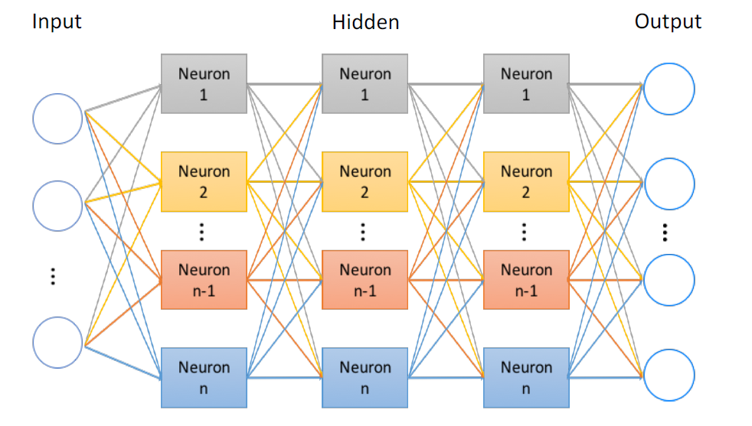
人工智能
神经机器翻译
(Neural Machine Translation)
深度学习 (Deep Learning)

Slide 5
发展方向？

Slide 6
机器学习与翻译科技
概念
过程
知识来源

Slide 7
Computer and Business Translation 2
计算机与商务翻译（二）
Natural Language Processing for Translators
自然语言处理及翻译
Advanced Topics in Translation Technology
翻译技术前沿

Slide 8
编程训练
HTML, CSS 及 JS
Python

Slide 9
Mobile Application Design and Development for Translators
移动应用的设计、研发与翻译
Localisation and Bilingual Web Development
本地化和双语网站开发

Slide 10
专业领域的翻译科技
商业
法律
医学
一般领域的
翻译科技
语言服务行业科技
双语写作
双语营销
双语编辑

Slide 11
Game Localisation
游戏本地化
Technology for Bilingual Digital Marketing
双语数字营销技术
Scientific and Technical Translation
科技翻译
Translation for International Trade and Transportation
国际贸易及运输翻译
Electronic Tools for Translators of Philosophical, Historical and Literary Texts
文学、历史及哲学翻译的电子工具
Medical and Pharmaceutical Translation
医药翻译

Slide 12
其他
学习机会
实践及
研究项目
竞赛
资格考试

Slide 13
HSUHK Business Translation Index
恒大商务术语翻译系统
Machine Translation of IPO Prospectuses
招股说明书的自动翻译（香港创新科技署支持项目）
Technology for the Translation of Government Documents
政府新闻公报的翻译科技（香港研究资助局支持项目）
Deep Learning Research and Application Centre
深度学习研究及应用中心（香港研究资助局支持项目）

Slide 14
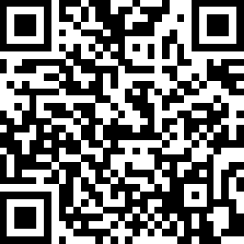

Slide 15
感谢！

